Slide 1
Grade 2 ENGLISH
Ms. Huang 黃瓊慧 老師

Slide 2
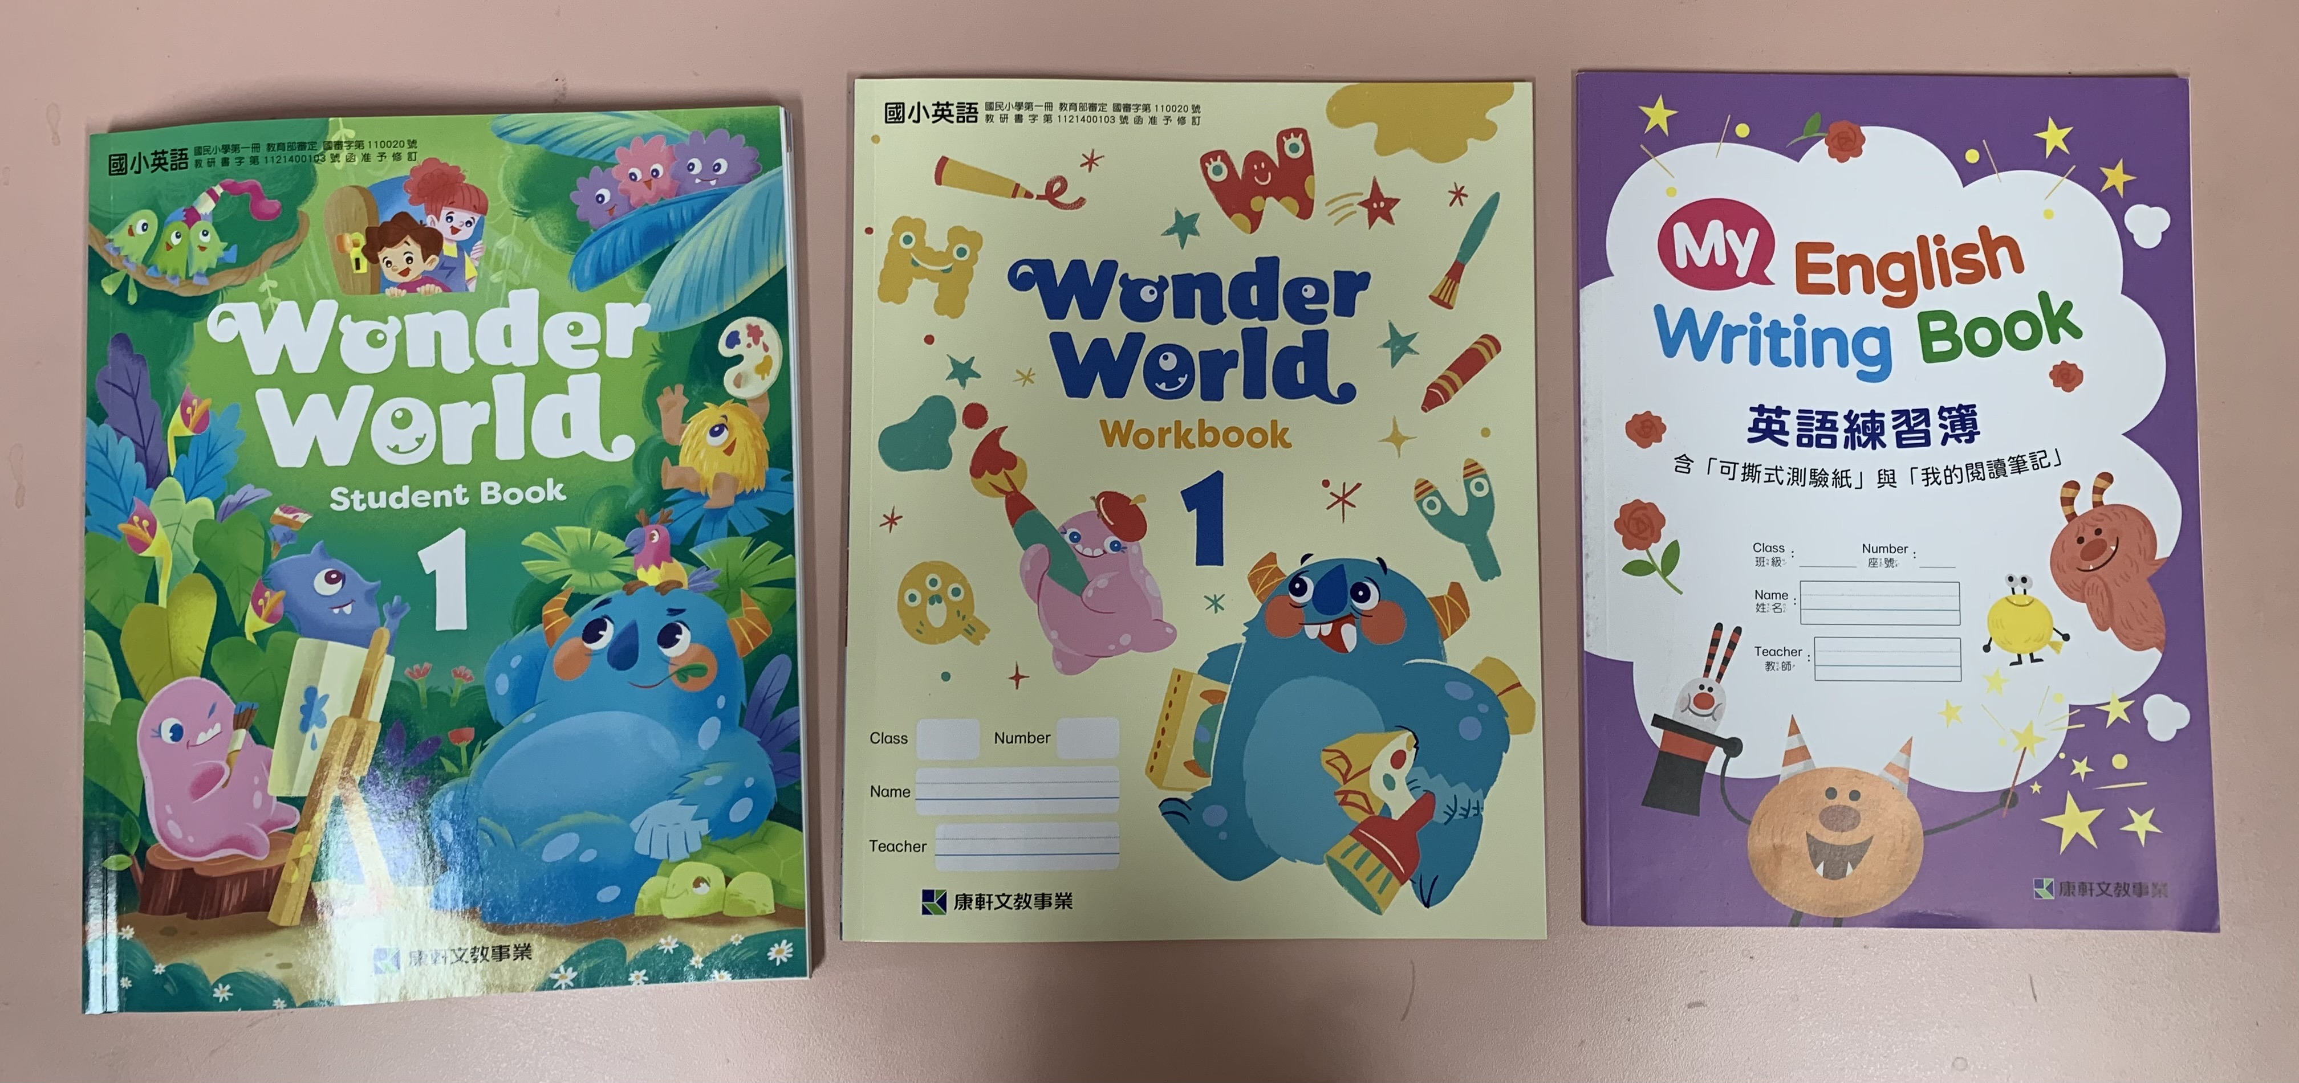
學習教材 Wonder World 1
課本
習作
作業簿
CD
學習護照

Slide 3
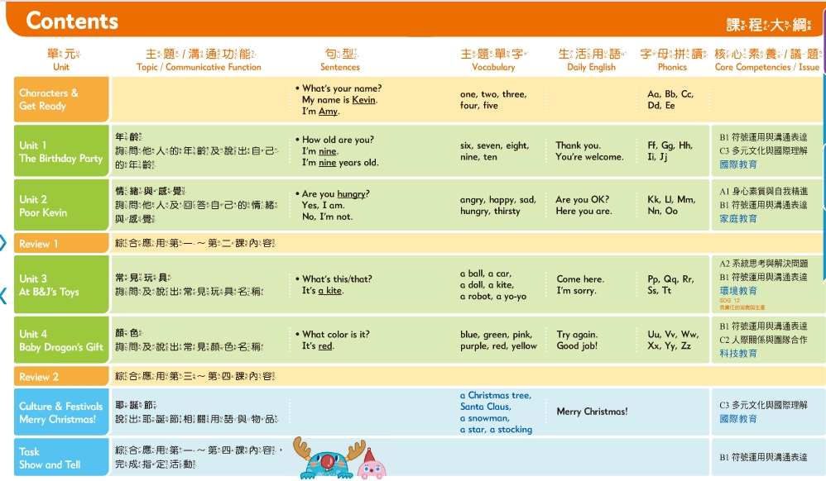
學習重點
U1
U2
U3
U4
Poor Kevin
At B&J’s Toys
Body Dragon’s Gift
blue, green, pink,
purple, red, yellow
angry, happy, sad,
hungry, thirsty
a ball, a car, a doll,
a kite, a robot, a yoyo
What’s this / that?
It’s a kite.
What color is it?
It’s red.
Are you hungry?
Yes, I am.
No, I’m not.

Slide 4
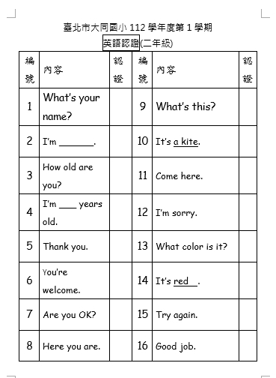
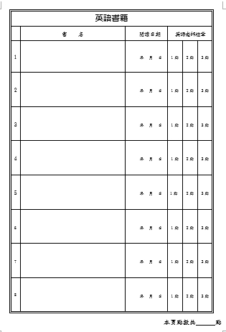
學習護照

Slide 5
評量方式
學習態度＆
課堂參與
作業完成
定期評量 (11/2、1/12)
單元小考＆ 口試

Slide 6
家長協助事項
01
02
03
掌握學習進度
預習+複習
陪伴與共讀
播放CD
鼓勵與負責
作業／測驗

Slide 7
聯絡方式
聯絡簿
分機
2596-5407 #818

Slide 8
Thank You.
Q & A
＆

